Slide 1
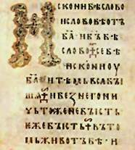
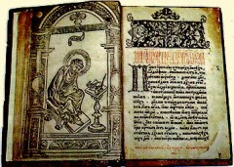
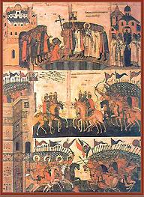
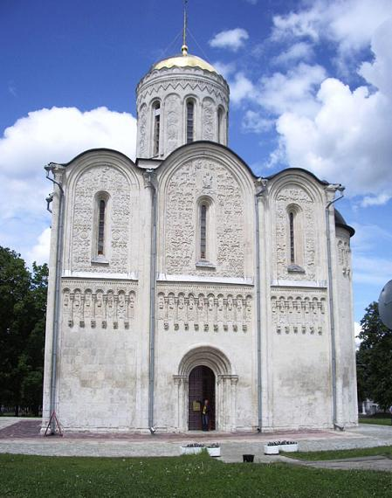
Культура Древней Руси в X – XII веках.

Slide 2

Окружающий мир в восприятии людей Древней Руси.
Как люди определяли время?
Как измеряли расстояние?
Перестрел – это расстояние, которое пролетала выпущенная из лука стрела, что составляло 60-70 метров.
Вержение камня – расстояние, на которое мог быть брошен камень.
День – проходимое за день расстояние.

Slide 3
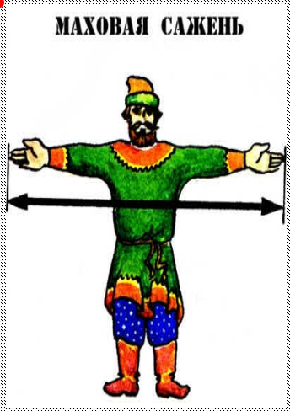
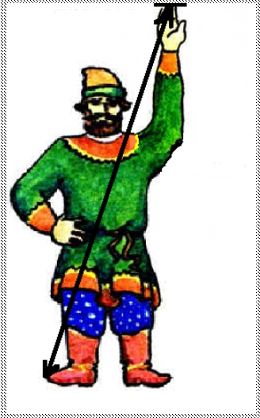
Как измеряли длину?
Маховая сажень –расстояние между концами пальцев распростертых рук, которые раздвинуты на полный мах рук:
Маховая сажень = 1,76 метра
Косая сажень – расстояние от носка левой ноги до конца среднего пальца поднятой вверх правой руки:
Косая сажень = 2,48 метра

Slide 4
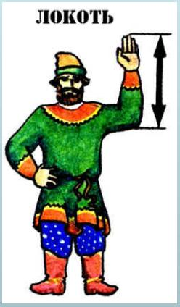
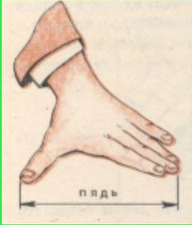
Измерение длины
Локоть– расстояние от конца вытянутого среднего пальца руки или сжатого кулака до локтевого сгиба. Его длина колебалась от 38 см до 54 см
Пядь –расстояние между концами вытянутых большого и указательного пальцев.
Пядь = 17,78 см

Slide 5
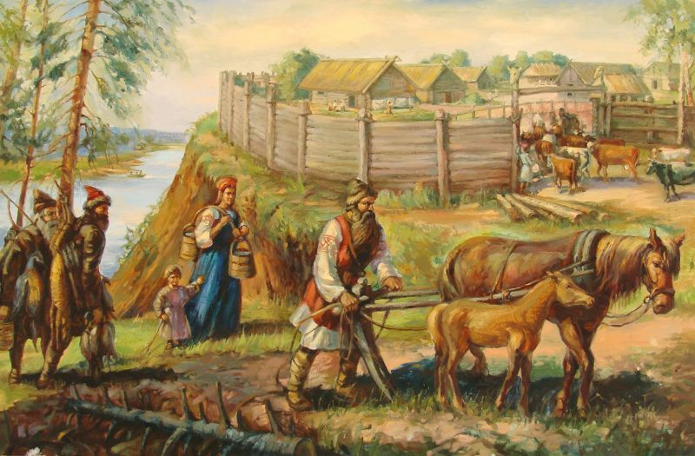
Занятия сельского населения

Slide 6
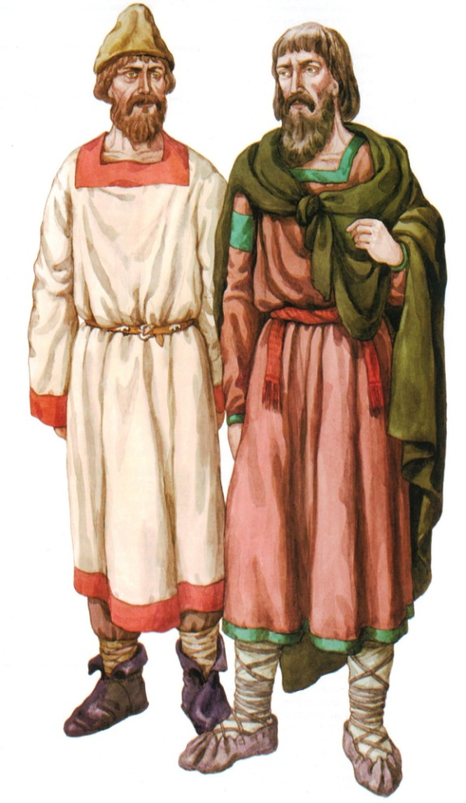
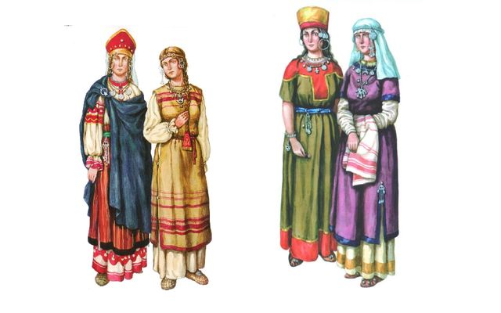
Одежда славян

Slide 7
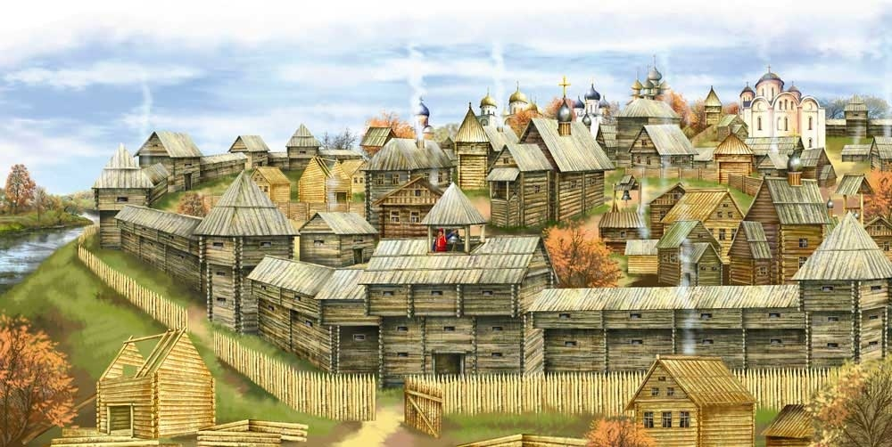
Древнерусские города

Slide 8
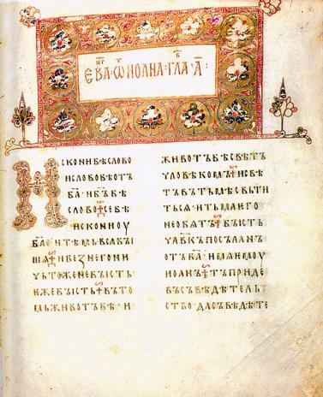
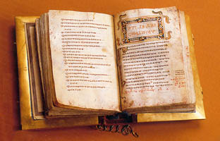
Древнерусская литература

Slide 9
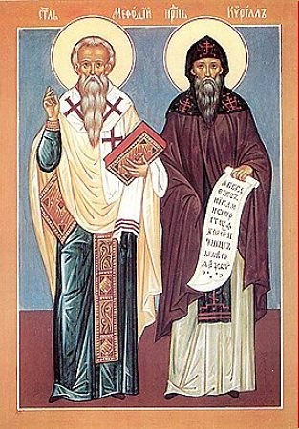
Письменность
Зарождение письменности – братья Кирилл и Мефодий (IX век) – кириллица.
Грамотность распространилась довольно широко, о чем свидетельствуют:
1) рукописи на пергаменте (Остромирово Евангелие, Изборники 1073 и 1076 годов);

Slide 10
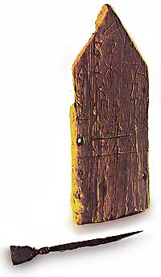
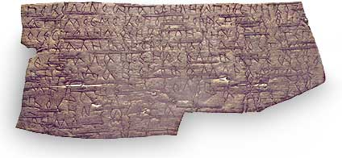
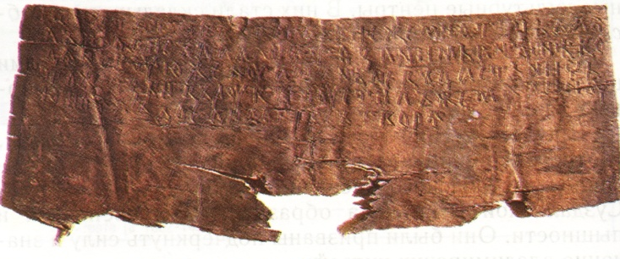
Письменность
2) граффити (надпись Владимира Мономаха на стене Софийского собора в Киеве);
3) эпиграфика (надпись на Тмутараканском камне);
4) берестяные грамоты (обиходные записи, выцарапанные так называемыми "писалами" на кусках бересты);

Slide 11
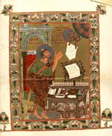
Письменность
Первая книга на Руси – Остромирово Евангелие (изготовлено по заказу новгородского посадника Остромира во времена Ярослава Мудрого).

Slide 12
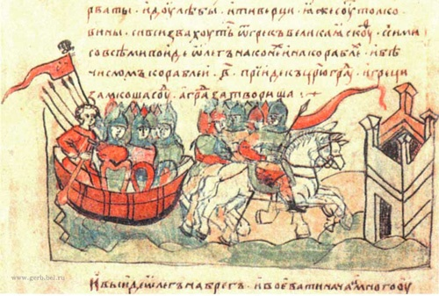
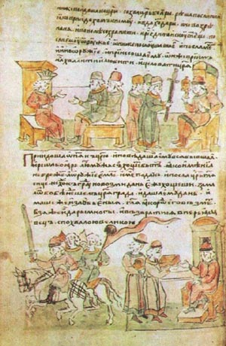
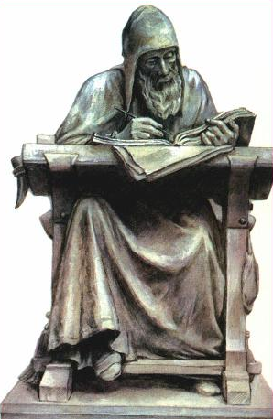
Летопись
Первая летопись – конец X века, вторая – при Ярославе Мудром (XI век).
"Повесть временных лет" – первое десятилетие XII века (1113 год) – монах Нестор Киево-Печерского монастыря.

Slide 13

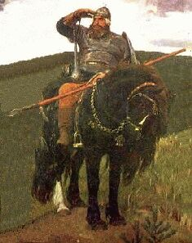
Литература
Устное народное творчество – былины:
Былины – это поэтическое сказание о прошлом, в которых прославлялись подвиги русских богатырей
- киевского цикла (о богатырях Илье Муромце, Алеше Поповиче, Добрыне Никитиче, князе Владимире),
- новгородского цикла (купец Садко).

Slide 14
Литература

Slide 15
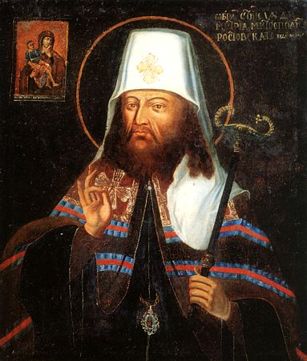
Литература
2) Проповеди и поучения.
Первое литературное произведение - "Слово о законе и благодати" митрополита Илариона.
"Поучение" Владимира Мономаха.

Slide 16
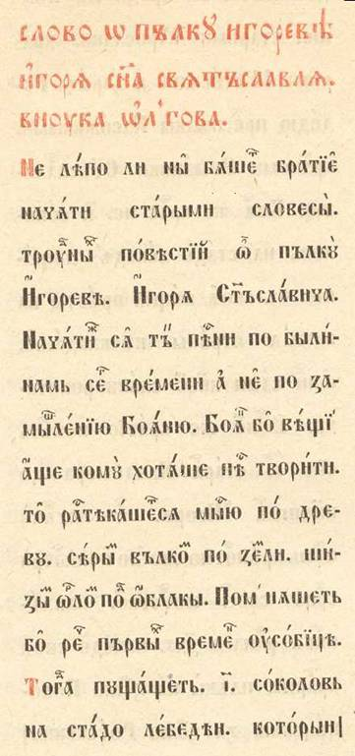
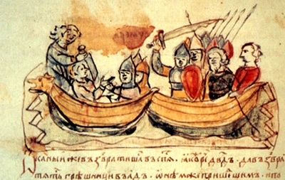
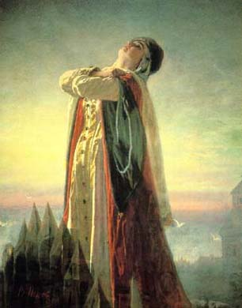
Литература
3) Жития святых (агиография) описания жизни людей, причисленных церковью к лику святых. «Житие Бориса и Глеба».
4) Героический эпос – «Слово о полку Игореве». Поход на половцев новгород-северского князя Игоря Святославича весной 1185 года

Slide 17
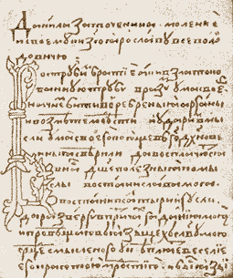
Литература
5) Публицистика – "Слово" и "Моление" Даниила Заточника (XII - начало XIII).
"Слово Даниила Заточника", в форме афоризмов характеризует разные стороны русской жизни конца XII века. "Моление" – о необходимости сильной княжеской власти.

Slide 18
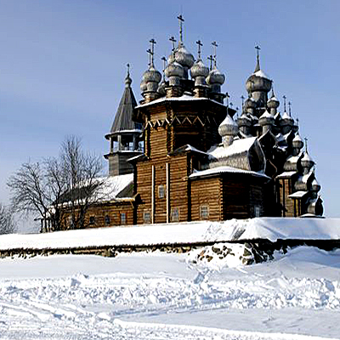
Зодчество
На Руси было развито деревянное зодчество. Из дерева строили избы, терема, городские стены.

Slide 19
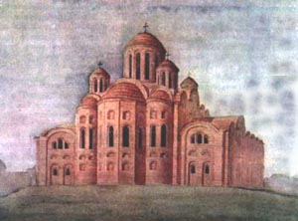
Десятинная церковь в Киеве 989-996 гг.
После принятия христианства на Руси начинается каменное строительство.

Slide 20
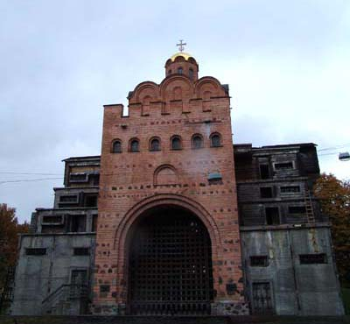
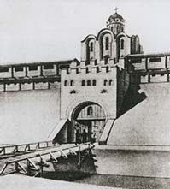
Золотые ворота в Киеве. XI век

Slide 21
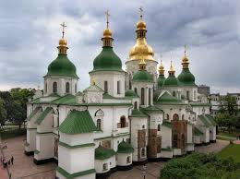
Софийский собор в Киеве

Slide 22
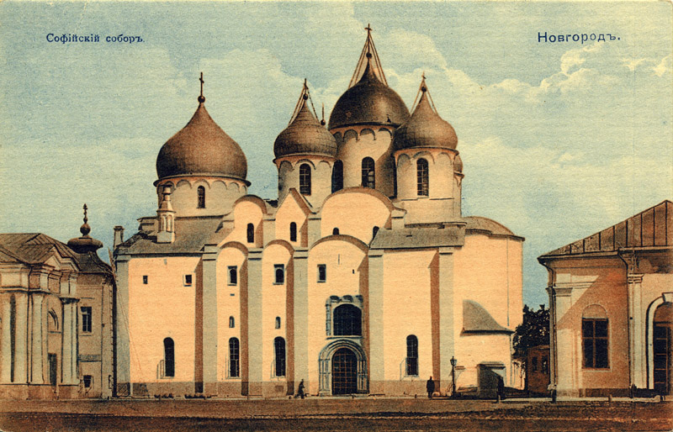
Собор Святой Софии в Новгороде

Slide 23
Зодчество Древней Руси
Типичный русский храм был крестово-купольным (влияние Византии).
купол
барабан
закомара
апсида
алтарь

Slide 24
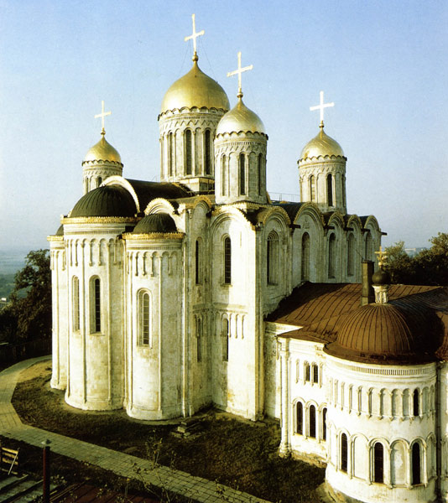
Зодчество Древней Руси
?
?
?
?
?
?
?

Slide 25
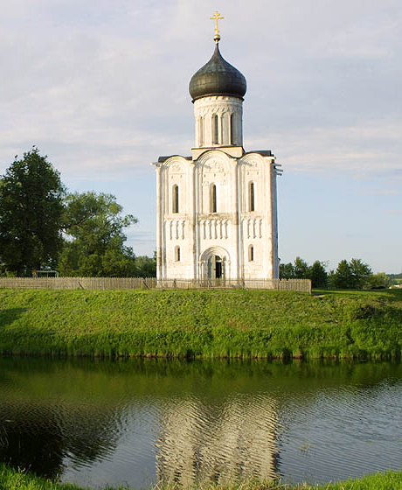
Зодчество Древней Руси
XII век – развитие зодчества Северо-Восточной Руси:
- церковь Покрова на Нерли,
- Дмитровский собор,
- Успенский собор

Slide 26
Дмитровский собор во Владимире. XII век

Slide 27
Успенский собор во Владимире. XII век

Slide 28
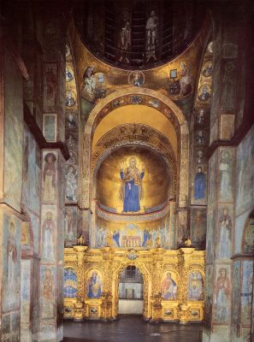
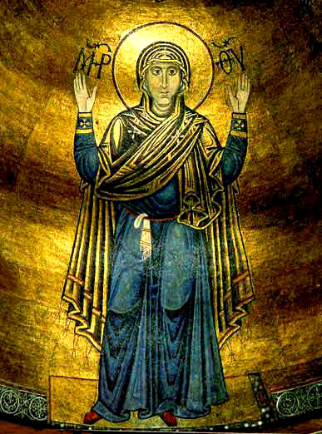
Изобразительное искусство
Мозаика – изображение, выполненное из цветных камней (например, Богоматерь Оранта, то есть Молящаяся в Софийском соборе в Киеве).

Slide 29
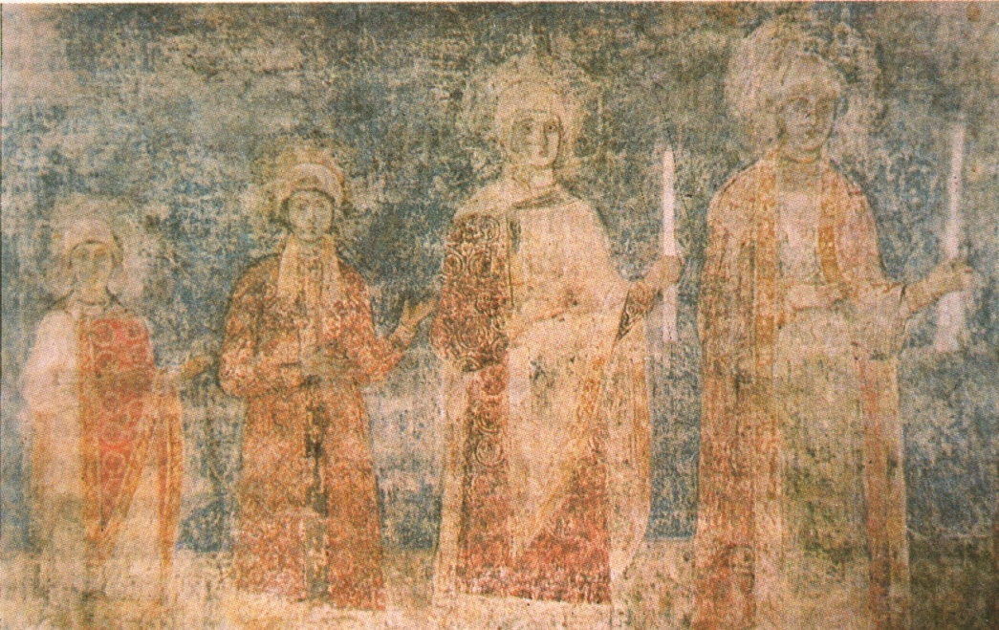
Изобразительное искусство
Фреска – живопись водяными красками по сырой штукатурке (фреска Софийского собора в Киеве).

Slide 30
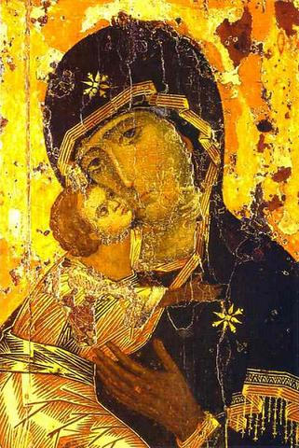
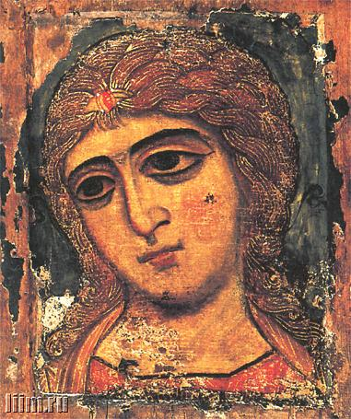
Изобразительное искусство
Иконопись – произведение станковой живописи, имеющее культовое назначение (Ангел Златые власы).
Икона "Богоматерь Владимирская" (начало XII века).

Slide 31
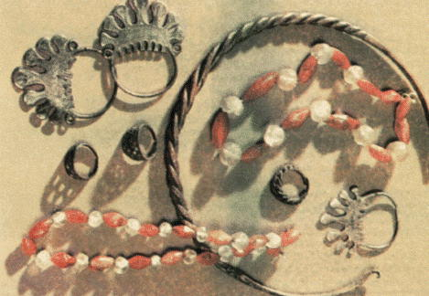
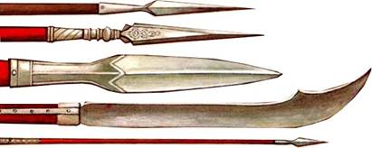
Художественное ремесло
Оружейники изготавливали копья, мечи, щиты, кольчуги.
Ювелиры делали дорогие украшения: сережки, браслеты, подвески, кольца, ожерелья. Они использовали сложную технику изготовления – зернь, скань, перегородчатая эмаль.

Slide 32
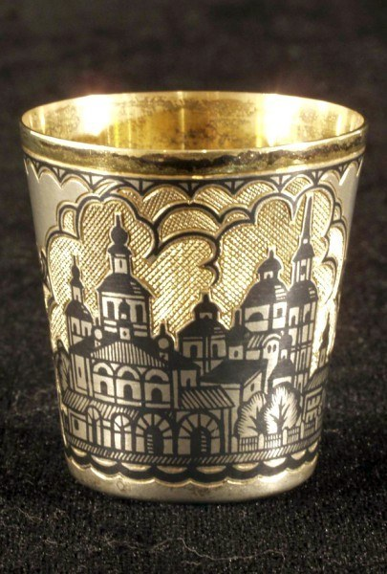
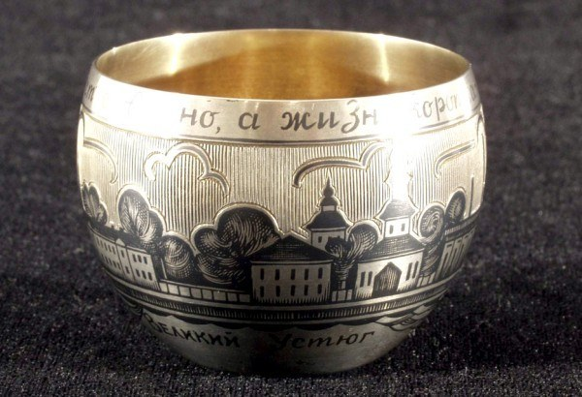
Ремесленное искусство
чернь - вид ювелирной техники, при котором изображения наносятся гравировкой на золото (серебро) с заполнением штрихов черневым сплавом.

Slide 33
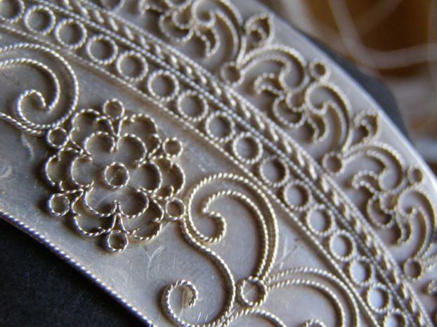
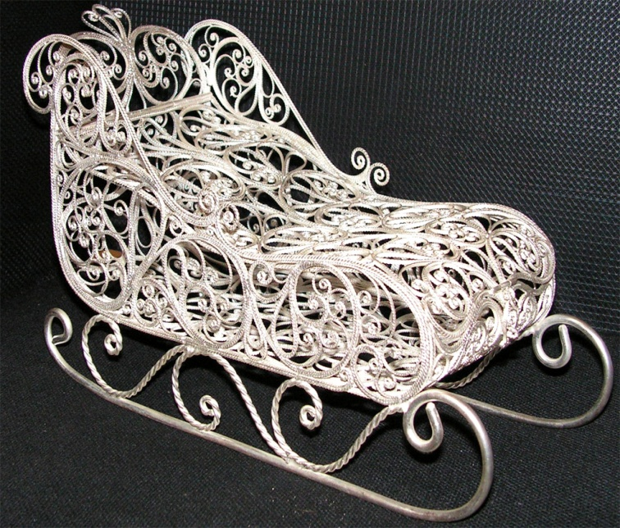
Ремесленное искусство
скань (филигрань)- вид ювелирной техники, изготовление украшений из тонкой проволоки

Slide 34
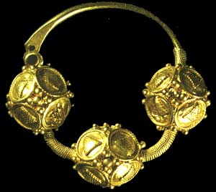
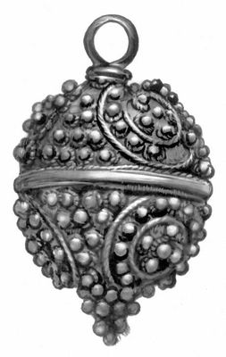
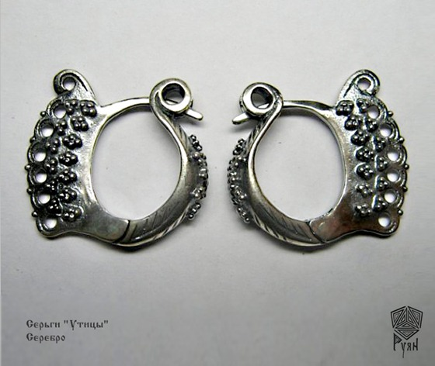
Ремесленное искусство
зернь- техника изготовления ювелирных изделий, когда мелкие серебряные или золотые шарики напаиваются на орнамент

Slide 35


Ремесленное искусство
Финифть (эмаль)- прочное стеклообразное покрытие, наносимое на металлический предмет и закрепляемое обжигом

Slide 36
Особенности культуры
Культура Древней Руси складывалась из:
  культуры восточных славян
  культурных достижений окружающих её народов
  культуры Византии
  христианской культуры

Slide 37
ДОМАШНЕЕ ЗАДАНИЕ
Параграф 13 – 14, вопросы
Письменно вопрос 3, 4
Проект – вопрос 6

